Slide 1

Administration & Sécurité des Systèmes d’Exploitation
Année Universitaire
2022-2023

Slide 2
Chapitre VI :Tâches d’ administration Syslog

Slide 3
Objectifs
Manipuler les fichiers de configuration de journalisation
Enregistrer l’historique des services dans des fichiers journaux .
3

Slide 4
Plan
Introduction : Concepts de Base
RSyslog
Rotation du log

Slide 5
Introduction : Concepts de Base

Slide 6
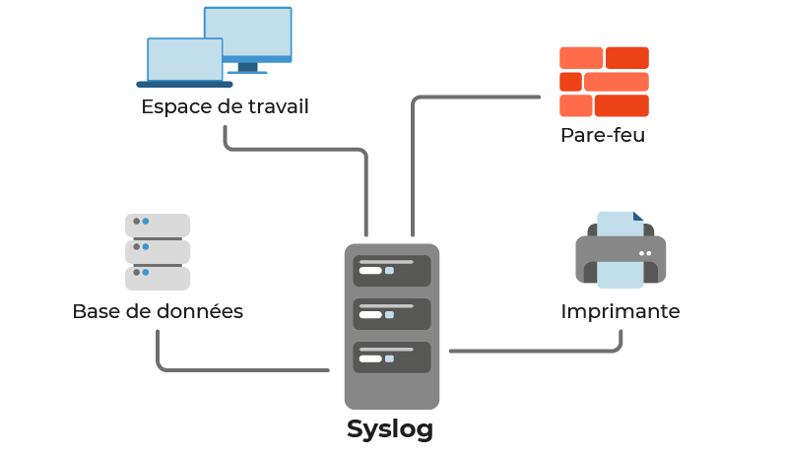
Syslog: Pour quoi faire
Les fichiers journaux sont des fichiers qui contiennent des messages sur le système, y compris sur le noyau, les services, et les applications qui sont exécutées dessus.
Il existe plusieurs types de fichiers journaux permettant de stocker diverses informations.
Certains fichiers journaux sont contrôlés par un démon nommé rsyslogd
Notes:
Le démon rsyslogd a pour charge de collecter les messages de service provenant des applications et du noyau puis de les répartir dans des fichiers de logs (habituellement stockés dans le répertoire /var/log/). Il obéit au fichier de configuration /etc/rsyslog.conf.

Slide 7
Le principe
Par défaut, les fichiers de log se trouvent dans /var/log
Le fichier de configuration de syslog est dans /etc/rsyslog.conf
Par mesure de sécurité, il est d'usage de mettre le répertoire /var/log dans une partition propre (afin d'éviter qu'une saturation de ce répertoire n'entraîne un arrêt du système tout entier).
Les fichiers de log sont les suivants :
/var/log/messages est le fichier système qui récupère tout. On trouve aussi les messages des programmes qui utilisent syslog, à savoir par exemple named, sendmail.
/var/log/secure contient les informations de connexions. Chaque login y est enregistré.
/var/log/maillog contient un enregistrement du trafic de courrier entrant et sortant.
Notes:
Il existe 3 versions différentes de syslog :
Syslog : la version initiale. Les autres versions sont des versions améliorées.
Syslog-ng : il étend les fonctionnalités initiales en ajoutant le filtrage basé sur le contenu, le support TCP et le chiffrement TLS.
Rsyslog : la dernière version, mais aussi la plus utilisée.

Slide 8

L'installation
Par défaut, il est installé avec la plupart des distributions.Sinon, il faut l'installer :
#apt-get install rsyslog
Normalement, il est lancé au démarrage de la machine. Sinon, on peut le lancer avec les commandes:
#systemctl enable rsyslog
#systemctl start rsyslog

Slide 9
RSyslog

Slide 10
Fichier de Configuration
La configuration de syslog se fait dans le fichier /etc/rsyslog.conf
On peut y spécifier:
des directives globales,
des modules,
des règles de filtrage et d’action
des commentaires sous la forme d'un texte suivant un caractère dièse (#).

Slide 11

Fichier de Configuration
La structure du fichier rsyslog.conf est comme suit :
Le premier champ indique la famille du log (mail, FTP, NTP, UUCP, kernel, etc.) il s’agit de catégories généralistes.
Derrière la catégorie « mail », un serveur Postfix ou Qmail peut se cacher.
La catégorie cron concerne les services de planification de tâches, cron et atd ;
Le deuxième champ est une indication sur le niveau de criticité du log (alerte, erreur, notice, debug, etc.).
« Service » « niveau de gravité » «destination des logs »

Slide 12
Service (facilities)
Les différentes catégories de service sont :
auth ou security ou authpriv | Messages de sécurité et d'authentification.
cron | Messages de crontab et de at
daemon | Messages systémes générés par le daemon
ftp | Messages du serveur ftp
kern | Messages du noyau
lpr | Messages du serveur d'impression
mail | Messages du serveur de messagerie
news | Messages du serveur de news
syslog | Messages de syslog lui-même
user | Messages générés par le programme en cours d'un utilisateur
Notes:
Chaque message de log est associé à un sous-système applicatif nommé facility

Slide 13
niveau de gravité
La liste de sévérité du message , classée de la moins grave à la plus grave.
7 | debug | Messages de debogage
6 | info | Messages d'information
5 | notice | Messages un peu plus importants que les messages info
4 | warning ou warn | Messages d'avertissement
3 | err | Messages d'erreur
2 | crit | Situation critique
1 | alert | Situation critique nécessitant une intervention immédiate
0 | emerg ou panic | Système inutilisable

Slide 14
destination des logs
Chaque événement étant catégorisé et ayant une priorité peut être stocké sur différents supports.
Destination: peut prendre les valeurs suivantes :
<nom de fichier absolu> : un fichier de log
<nom de console ou de tty> : un terminal ou une console
<nom d’utilisateur(s)> : des utilisateurs
@nom_de_machine : une machine serveur de log
Exemples
Un fichier avec synchronisation des écritures : /var/log/journal.log
Un fichier sans synchronisation d'écriture : -/var/log/journal.log
Un périphérique (La 12ème console par exemple) : -/dev/tty12
Notes:
Ignorer les messages : ~ Sur un serveur en UDP : @server (port par défaut = 514, si port différent @@server:port):@192.168.21.200 # Envoie en UDP vers un serveur syslog Sur un serveur en TCP : @@server (port par défaut = 514, si port différent @@server:port)

Slide 15
Formalisme
une étoile * pour désigner toutes les valeurs possibles d’un champ.
une virgule , pour séparer 2 noms de services
un point virgule ; pour assembler deux sélecteurs
la priorité none signifie qu'aucun message ne doit être loggé pour le service correspondant.
Exemples:
Écrire les logs d'erreur des services de mail et de news en différé dans /var/log/test.log : mail,news.err /var/log/test.log
Abandonner les messages syslog de cron: cron.* ~

Slide 16
exemples
Log tous les messages du noyau vers le fichier /var/log/kernel
kern.* /var/log/kernel
Log tous les messages dans le fichier /var/log/messages à partir du niveau info, sauf les messages du mail, que l'on place dans un autre fichier et les messages authpriv
*.info;mail.none;authpriv.none /var/log/messages
Placer les messages authpriv qui donne les connexions infructueuses, les connexions avec la commande su.
authpriv.* /var/log/auth
auth,authpriv.* /var/log/auth.log

Slide 17
Exemples
Log tous les messages de mail et les place dans le fichier maillog.
mail.* /var/log/maillog
Log tous les messages d'urgence rendant le système instable dans le fichiers /var/log/secure.
*.emerg /var/log/secure
Remarque:
Si on indique un fichier qui n'existe pas, syslog ne sera pas en mesure de le créer. Faire un touch /var/log/mon_fichier pour créer le fichier avant.
N'hésiter pas à utiliser plusieurs fichiers pour bien isoler les messages importants des messages normaux.

Slide 18
Tester votre configuration
Une fois le fichier syslog.conf est configuré, on peut le tester en utilisant la commande logger.
Logger est un utilitaire fourni avec syslog, qui permet d'envoyer des messages directement à syslog.
logger -p ftp.info "Message pour voir"
L'option -p permet d'indiquer les paramètres des logs. Par défaut user.notice
Pour afficher le message envoyé par logger, on utilise:
tail –f /var/log/messages

Slide 19
Rotation du log
« Logrotate »

Slide 20
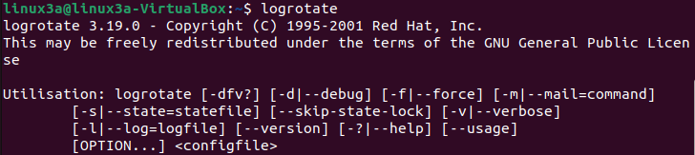
Logrotate
Logrotate est un utilitaire système qui permet la rotation, la compression, la suppression et l’envoi automatiques de fichiers journaux.
Si les fichiers journaux n'étaient pas alternés, compressés et élagués périodiquement, ils pourraient finir par consommer tout l'espace disque disponible sur un système.
Par défaut, logrotate est exécuté en tant que tâche journalière avec cron.

Slide 21
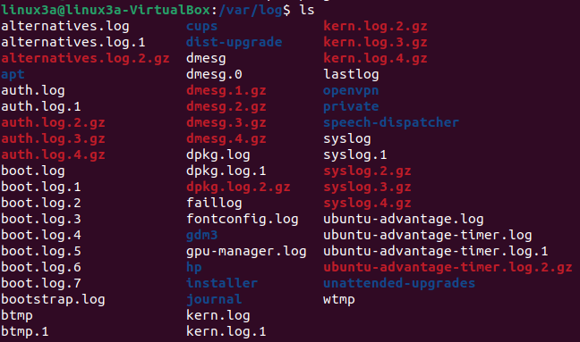
Logrotate

Slide 22

Fichiers de Configuration
Les informations de configuration de Logrotate peuvent généralement être trouvées à deux endroits sur Ubuntu :
/etc/logrotate.conf: contient quelques paramètres par défaut et met en place la rotation de quelques journaux qui n'appartiennent à aucun paquet système. /etc/logrotate.d/: c'est ici que les paquets installés et qui ont besoin d'aide pour la rotation des journaux placeront leur configuration Logrotate.

Slide 23
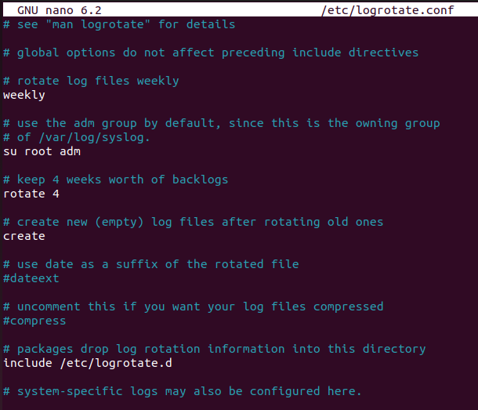
Fichiers de Configuration
Rotation des fichiers journaux une fois par semaine
Archiver les enregistrements en utilisant l'utilisateur spécifique (root) et le groupe (adm) pour éviter les problèmes liés aux autorisations associées.
Sauvegarder quatre anciennes versions du fichier
Enregistrer l'ancien fichier sous un nouveau nom et créez un nouveau fichier.
Compresser les fichiers journaux.
S'assurer que le contenu du répertoire /etc/logrotate est inclus

Slide 24
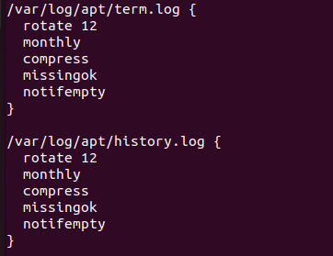
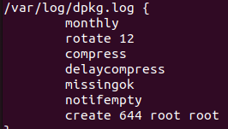
Fichiers de Configuration
Chaque fichier de /etc/logrotate.d est utilisé pour ajouter des configurations supplémentaires ou pour annuler les configurations par défaut de fichiers spécifiques.
Exemple de configuration spécifique pour l'application DPKG (Le gestionnaire de paquets de Debian)
Exemple de configuration spécifique pour l'application apt.
Notes:
Par défaut, logrotate est exécuté quotidiennement en exécutant le script shell /etc/cron.daily/logrotate.

Slide 25
Fichiers de Configuration
monthly: Logrotate surveille le fichier /var/log/dpkg.log et génère une rotation une fois par mois.
rotate x: à chaque intervalle, on conserve x mois de journalisation.
compress: compresser les fichiers logs au format gzip
delaycompress: retarde le processus de compression jusqu'à la prochaine rotation. 'delaycompress' ne fonctionnera que si l'option 'compress' est clairement spécifiée.
missingok: permet au processus de ne pas s'arrêter à chaque erreur et de poursuivre avec le fichier de log suivant.
notifempty: empêche la rotation de s'effectuer si le fichier de log est vide.
create <mode> <owner> <group>: crée un fichier vide avec les propriétés spécifiées, après la rotation des logs.
Notes:
Par défaut, logrotate est exécuté quotidiennement en exécutant le script shell /etc/cron.daily/logrotate.
'size' est également un paramètre important si vous souhaitez contrôler la taille des logs accumulés par le système. Par exemple, pour limiter ce poids à 100MB, on ajouterait: size 100M
Prerotate et postrotate
copytruncate

